Slide 1



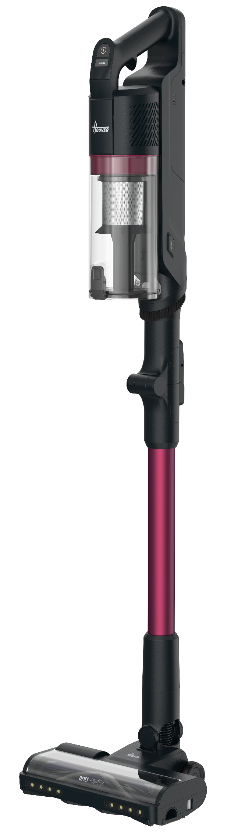
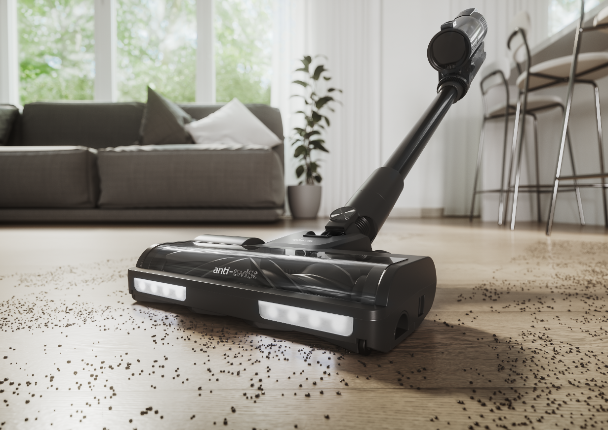
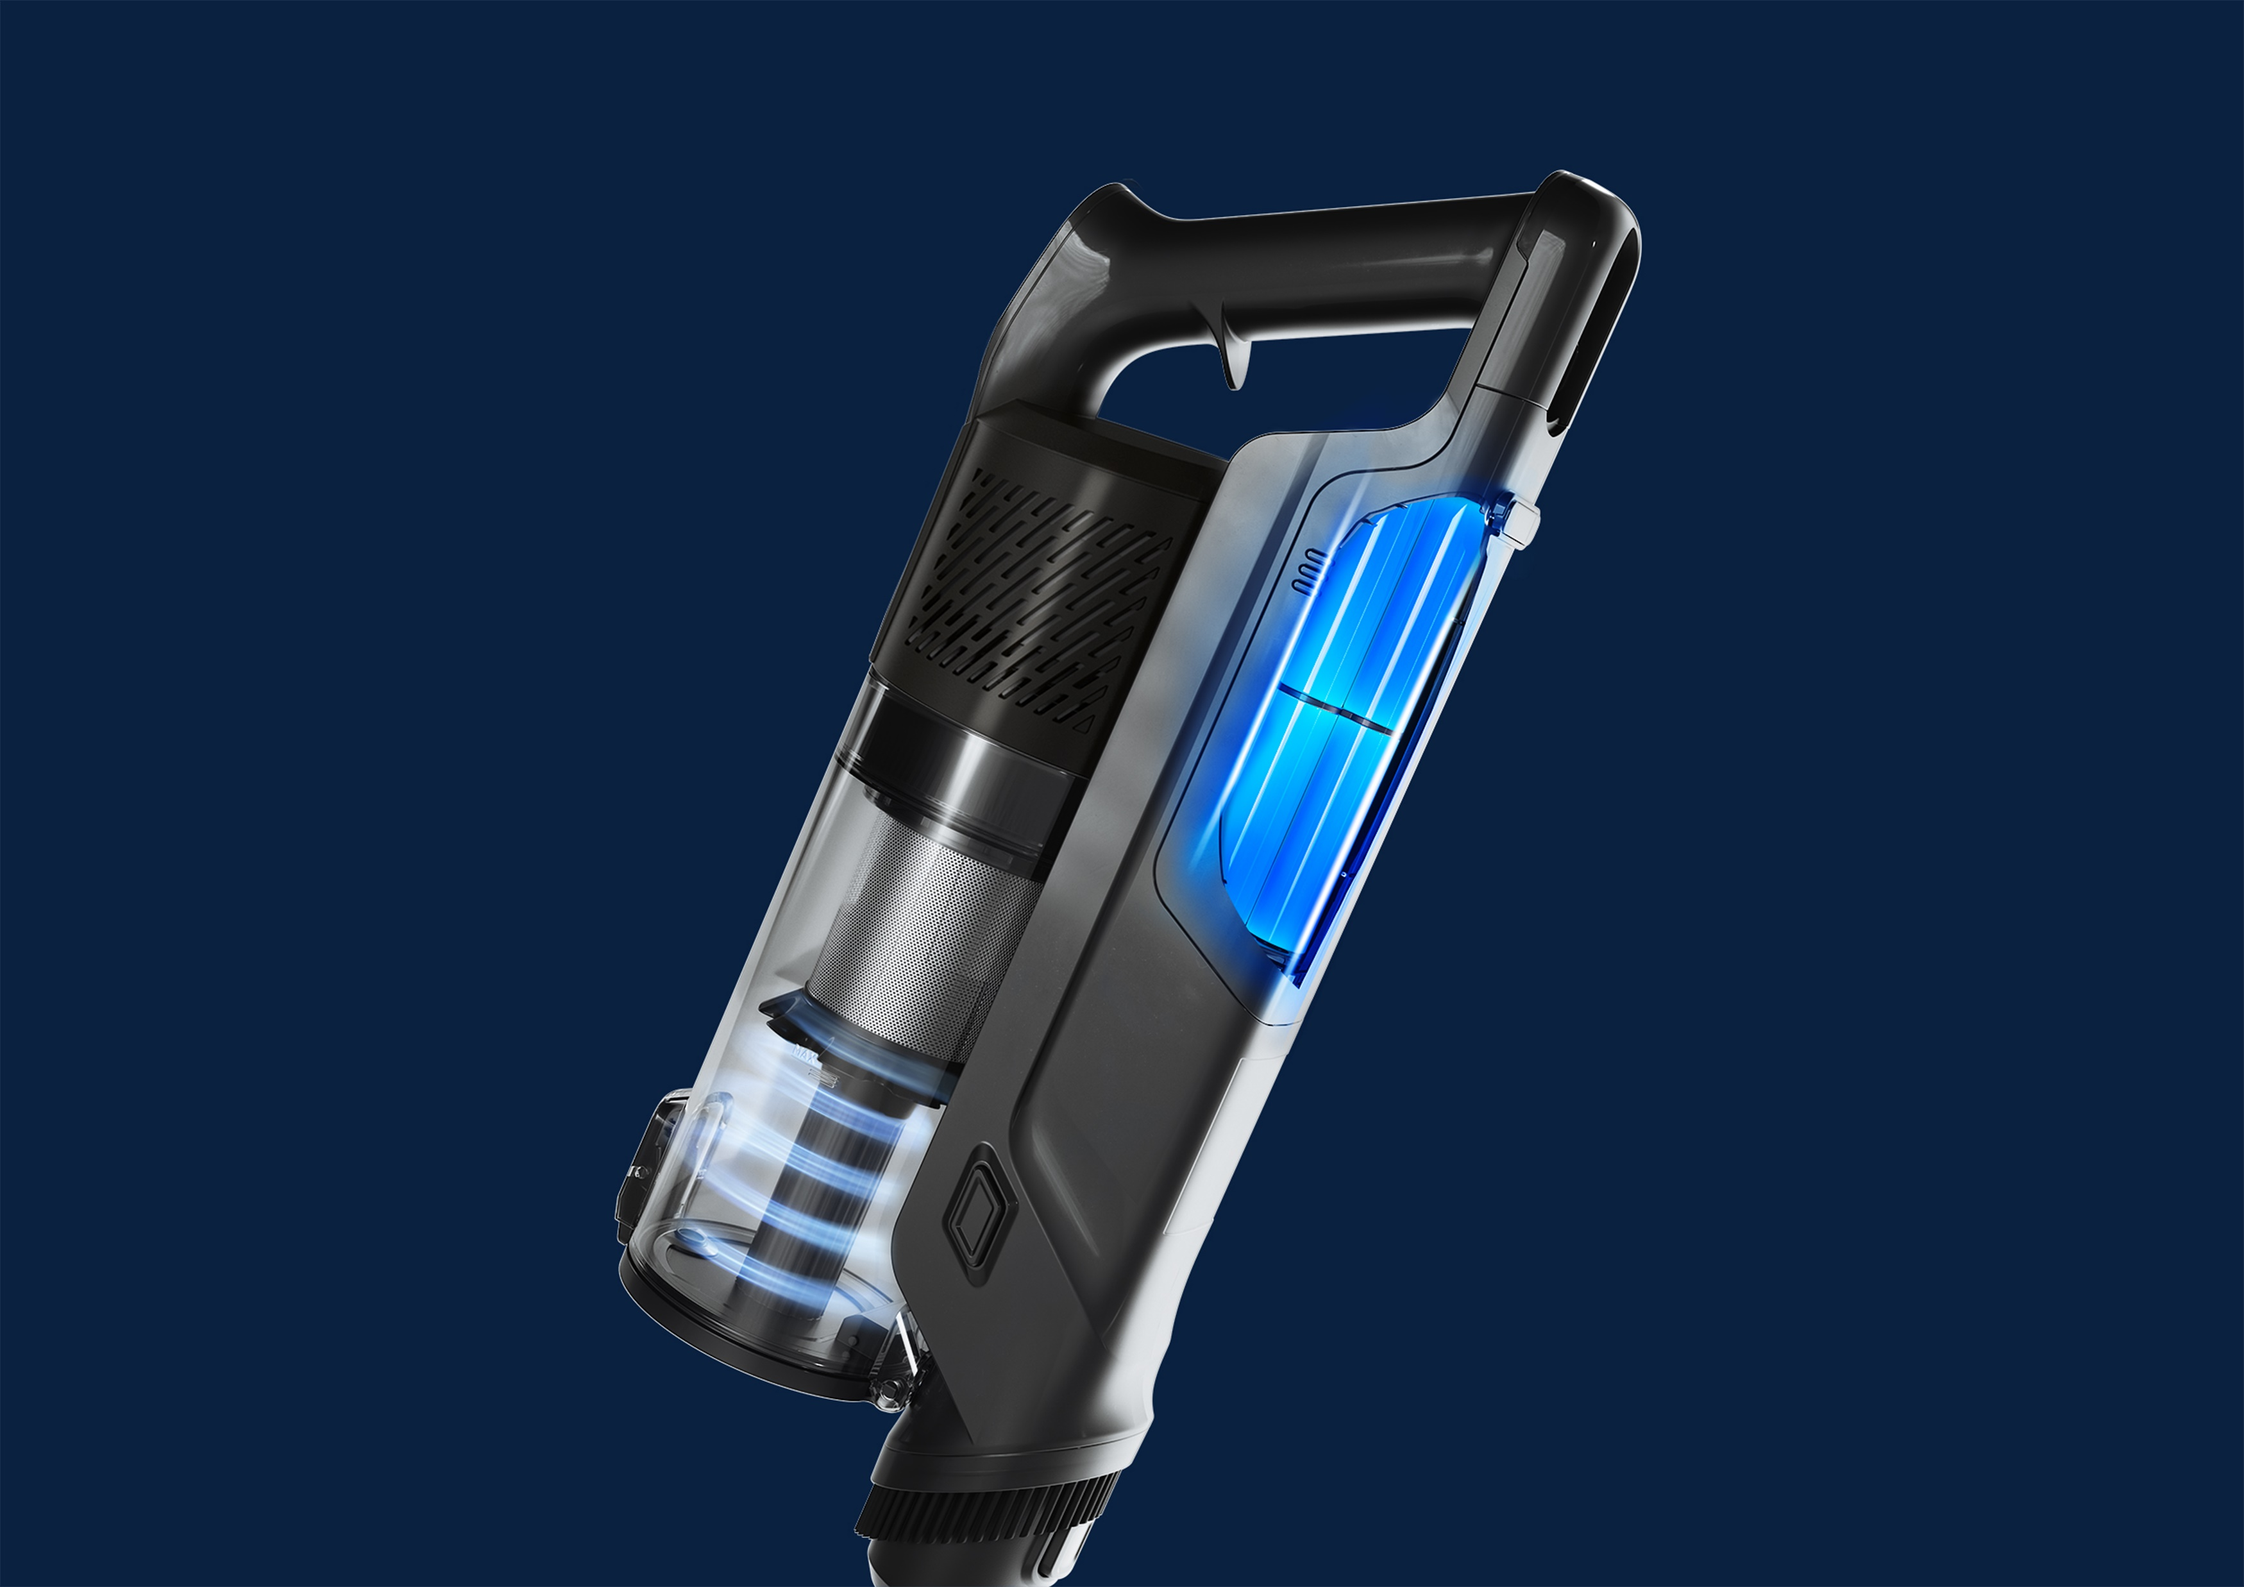
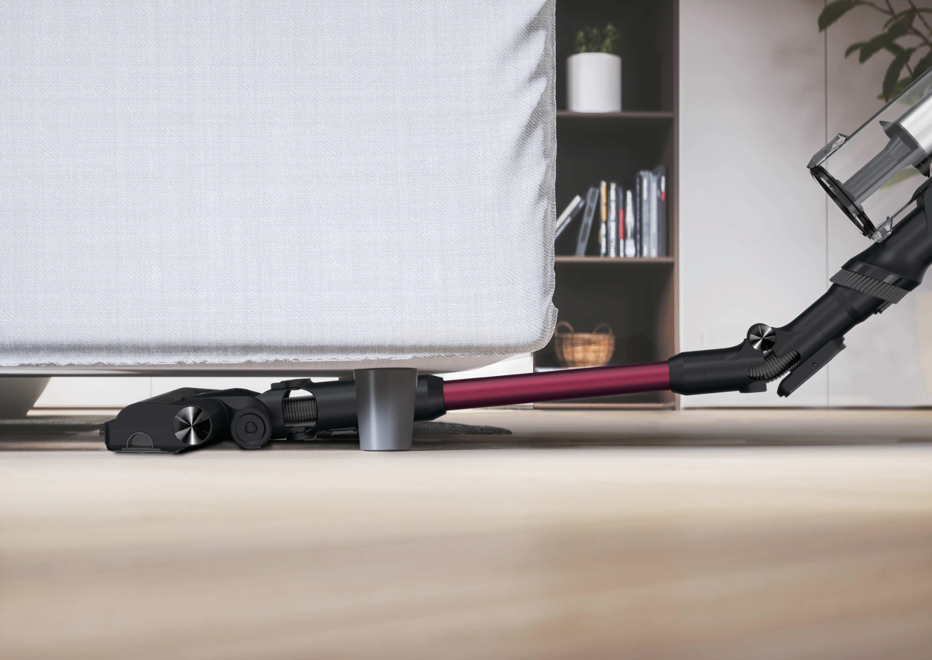
HF1M10HX 011 HOOVER - HOOVER TYČOVÝ VYSAVAČ HF1 MAX Home Flexi
Bezkartáčový motor (celkový max. výkon 240 W), doba provozu až 50 minut (30 min standardní režim, 15 min turbo), baterie Li-Ion 14,8 V (nabití za 3,5 h), filtrace Samostatný cyklón doplněná o předmotorový filtr (houba + elektrostatická bavlna), filtr EPA10 a výstupní filtr (100g-JZ-H10), motorizovaná hubice All Floor s technologií ANTI-TWIST™ a předním LED osvětlením, ohebná trubice (Flexi Tube) pro snadný úklid pod nábytkem, parkovací pozice (QUICK PARK&GO), odnímatelný ruční vysavač, příslušenství: integrovaný prachový kartáč, štěrbinová hubice, držák na zeď, objem nádoby na prach 0,7 l (hrubá kapacita) / 0,45 l (čistá kapacita) se systémem snadného vysypávání, hlučnost 86 dBA, čistá hmotnost 2,48 kg.
HF1 MAX Home Flexi
HLAVNÍ VLASTNOSTI
200 W VÝKON MOTORU
Bezkartáčový motor: celkový max. výkon 240 W (z toho 200 W hlavní sací motor, 40 W rotační motor v podlahové trubici)
Doba provozu v režimu ECO: až 50 min (konfigurace jako ruční vysavač)
Doba provozu¹ Standardní režim: až 30 min
Doba provozu¹ Turbo režim: až 15 min
Dodáváno s 14,8V / 2500mAh lithium-iontovým akumulátorem pro spotřebu 37 Wh
Až 450 POWERTIME (Airwatty x doba provozu): až 15 AirWattů sacího výkonu X
30 minut nebo více doby provozu²
Ohebná trubice (Flexi Tube) pro snadný dosah pod nábytek.
Separační systém: Samostatný cyklón (Single Cyclone)
Parkovací pozice QuickPark³ pro pohodlné zvládnutí rychlých úkolů
Intuitivní uživatelské rozhraní: tlačítka zapnutí/vypnutí a režimů + indikátor režimu
3 režimy pro každou potřebu: Turbo, Standard, Eco
Integrované příslušenství prachového kartáče pro zjednodušení všech úklidových úkolů
Kapacita nádoby 0,7 l se systémem snadného vysypávání
Vyjímatelné a omyvatelné filtry a nádoba; Hlavní filtr: EPA10, výstupní filtr 100g-JZ-H10)
Vyjímatelná baterie, snadné nabíjení kdekoli
Doba nabíjení: 3,5 hodiny
INFORMACE O PRODUKTU:
HF1 MAX Home Flexi All Floor
HF1M10HX 011
39401128
EAN: 8059019122922
HMOTNOST A ROZMĚRY:
ČISTÁ HMOTNOST (KG): 2.48
HRUBÁ VÁHA S OBALEM (KG): 4.53
ROZMĚRY VYSAVAČE V x Š x H (MM): 1090*252*200
ROZMĚRY BALENÍ V x Š x H (MM): 662*270*180
AŽ 20 MINUT PROVOZU
BARVA:
Urban Black (černá)
Magenta (purpurová)
FLEXIBILNÍ HUBICE
HLAVNÍ HUBICE
PŘÍSLUŠENSTVÍ
(CO JE SOUČÁSTÍ BALENÍ):
Štěrbinová hubice
Integrovaný prachový kartáč
Nástěnný držák a 2 šrouby
Hlavní motorizovaná hubice All Floor s technologií ANTI-TWIST™ a LED osvětlením
Dvojité čištění okrajů⁴ pro sběr prachu podél podlahových lišt
Technologie ANTI-TWIST™ zabraňující namotávání vlasů na kartáč
Pohodlný systém uvolnění kartáče
¹Doba provozu měřena s hlavní motorizovanou hubicí. ²Až 15 AirWattů sacího výkonu X 30 minut nebo více doby provozu. Sací výkon AW měřen podle normy IEC62885-4:2020 na konci trubice; doba provozu měřena s připojenou hubicí podle IEC62885-4:2020 na koberci a tvrdé podlaze; na základě interních testů s výchozími provozními režimy umožňujícími cca 20 minut nebo více doby provozu. ³Když je vysavač používán a pod dohledem, můžete jej dočasně zaparkovat ve svislé poloze na tvrdých podlahách. Pokud je však vysavač ponechán bez dozoru, musí být uložen v nástěnném držáku. ⁴Testováno podle normy IEC62885-2, odstraňování prachu podél stěn na tvrdých rovných podlahách.

